Slide 1

Kecerdasan Buatan 7
Dr. Ferry Wahyu Wibowo, S.Si., M.Cs.
Founder of The Chimpanzee Leader Election Optimization (CLEO)

Slide 2

Agenda

Slide 3
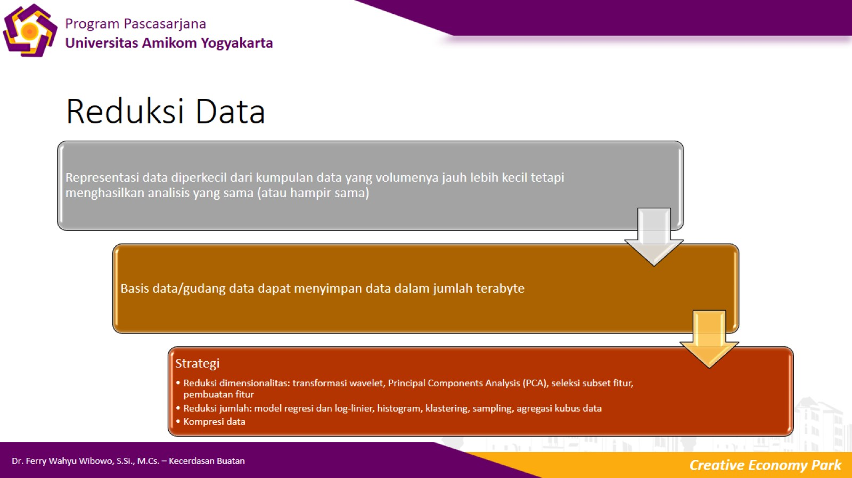
Reduksi Data

Slide 4
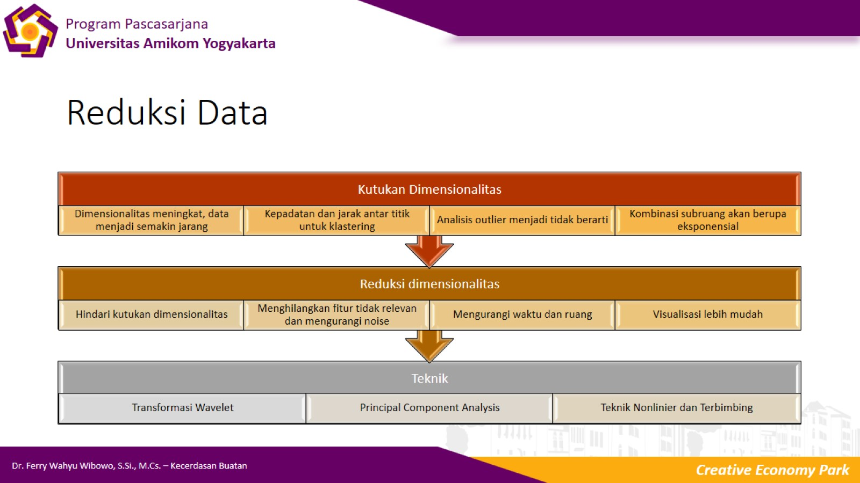
Reduksi Data

Slide 5
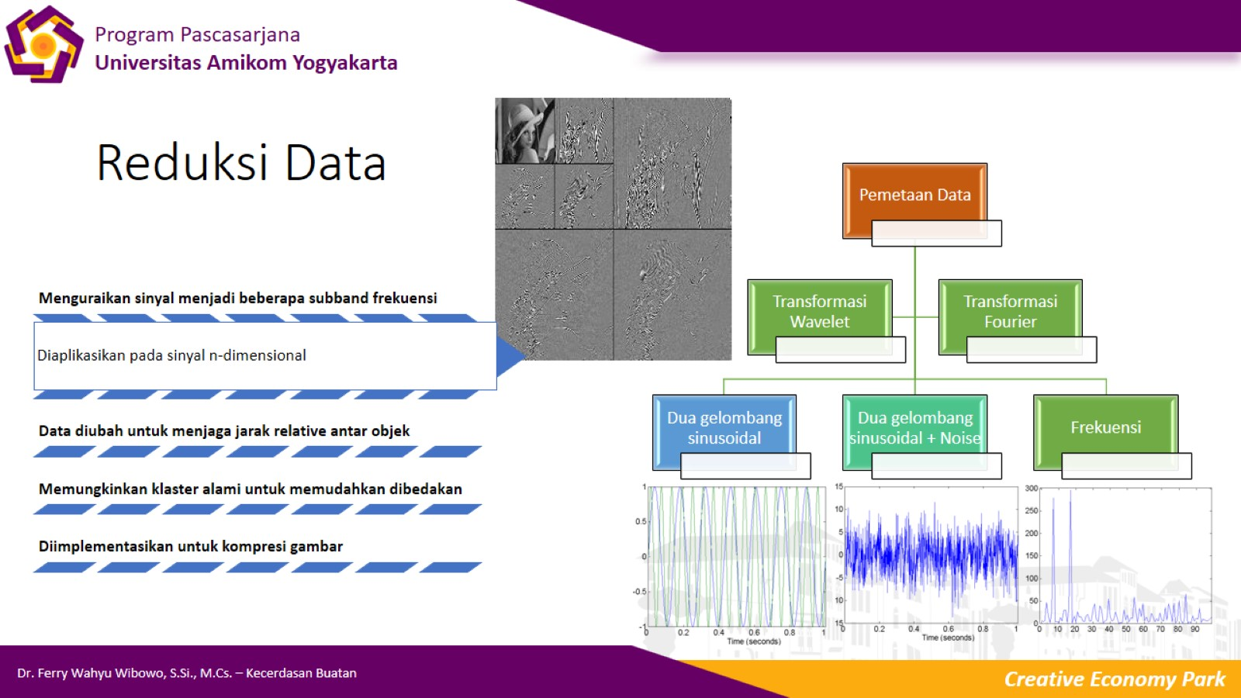
Reduksi Data

Slide 6
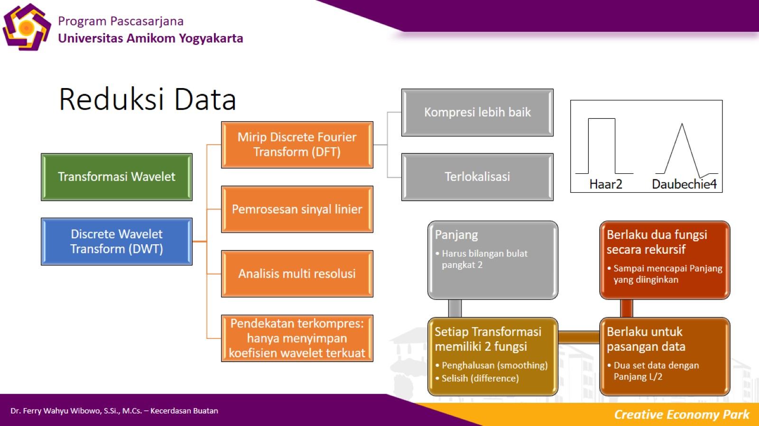
Reduksi Data

Slide 7
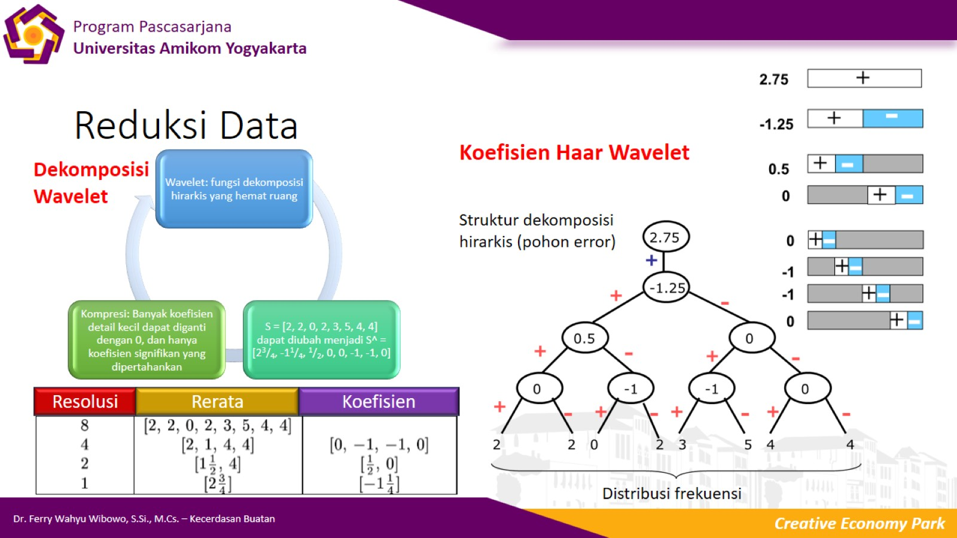
Reduksi Data

Slide 8
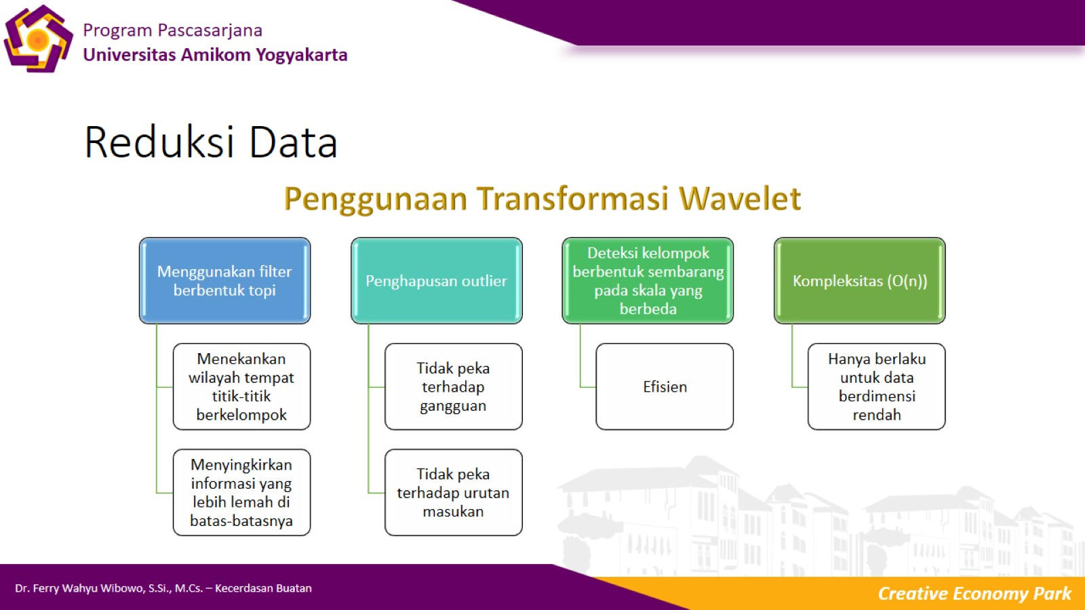
Reduksi Data

Slide 9
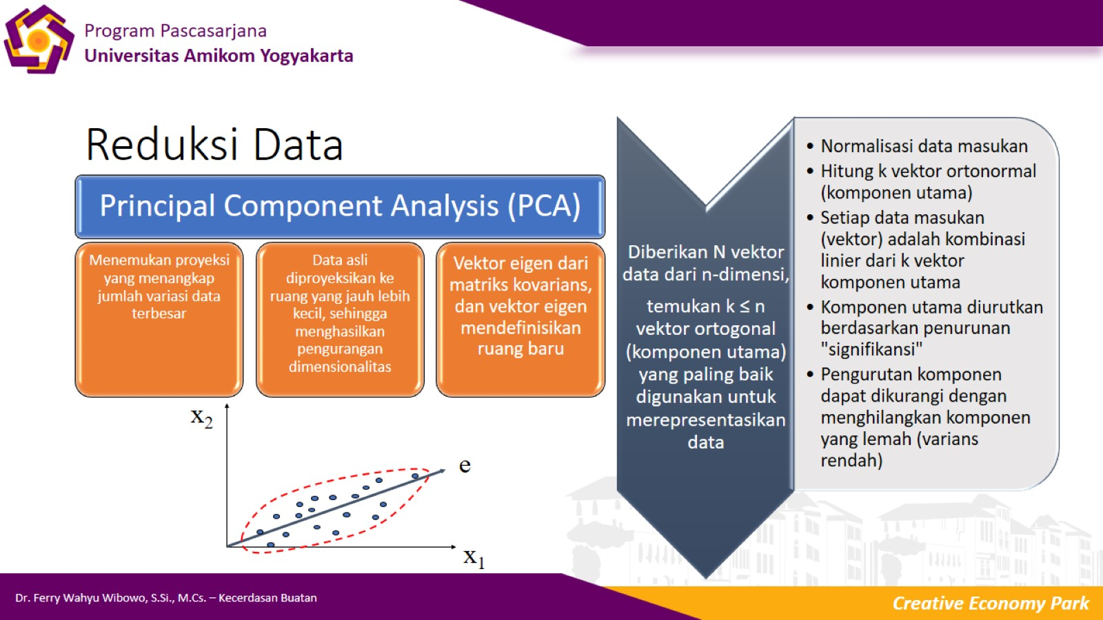
Reduksi Data

Slide 10
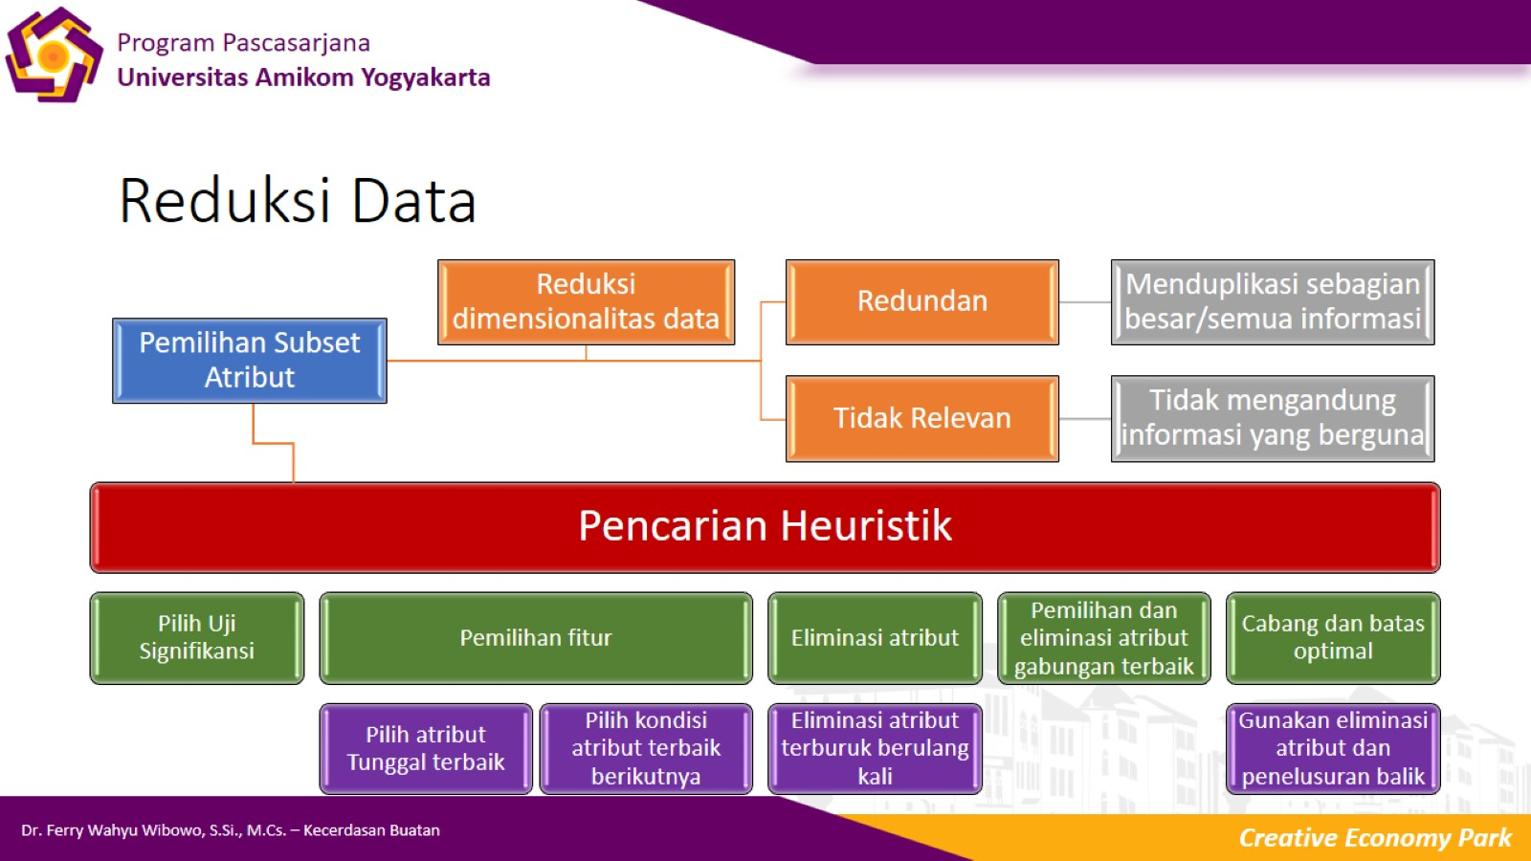
Reduksi Data

Slide 11
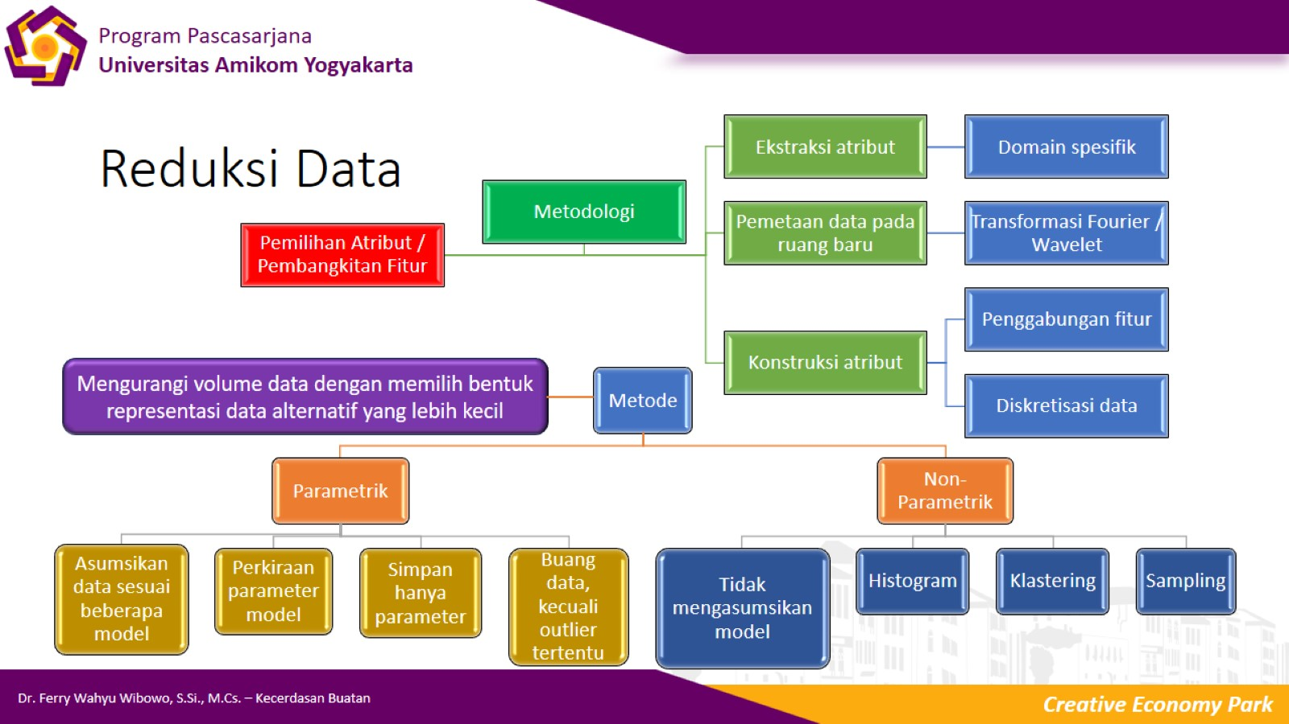
Reduksi Data

Slide 12
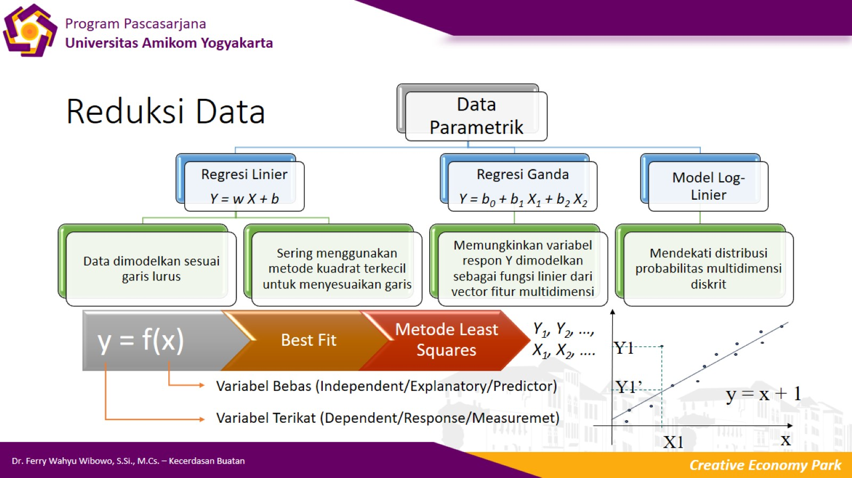
Reduksi Data

Slide 13
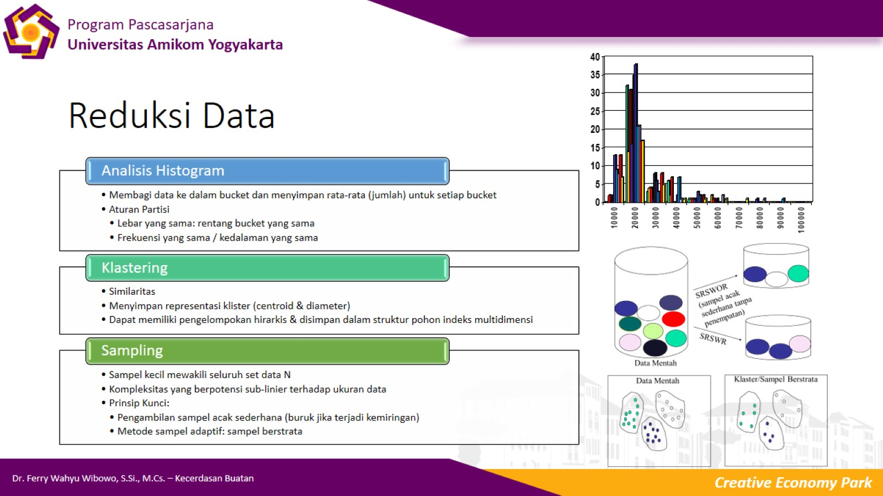
Reduksi Data

Slide 14
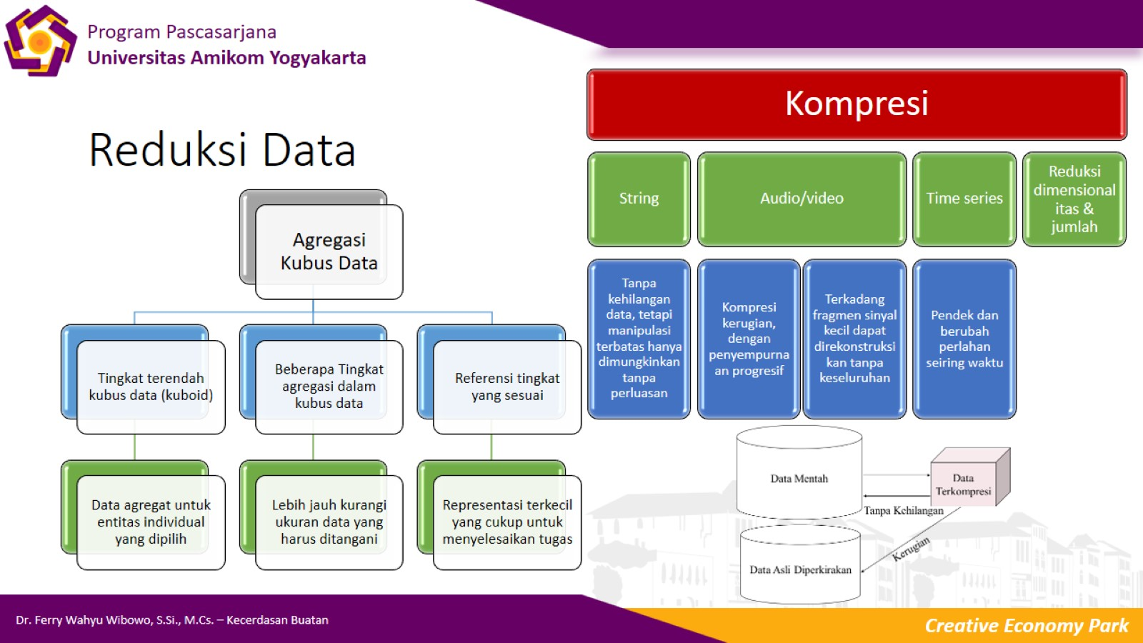
Reduksi Data

Slide 15
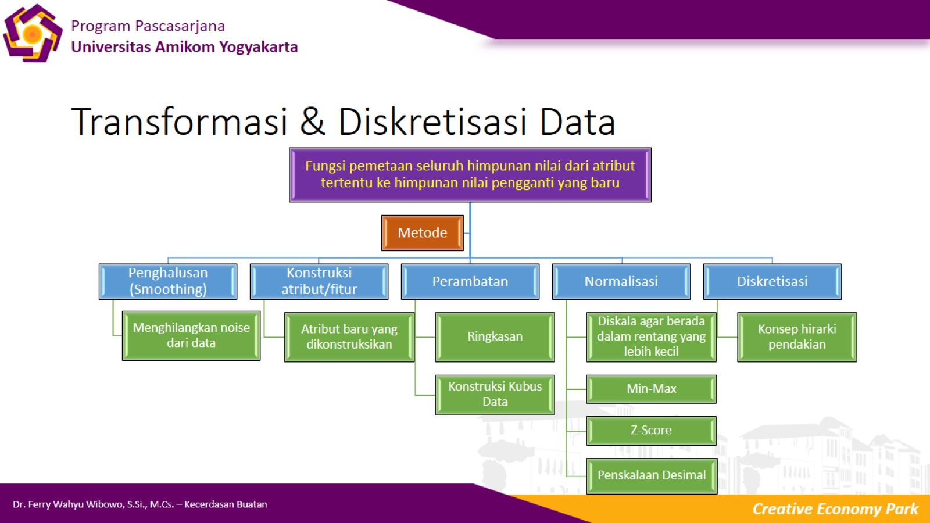
Transformasi & Diskretisasi Data

Slide 16
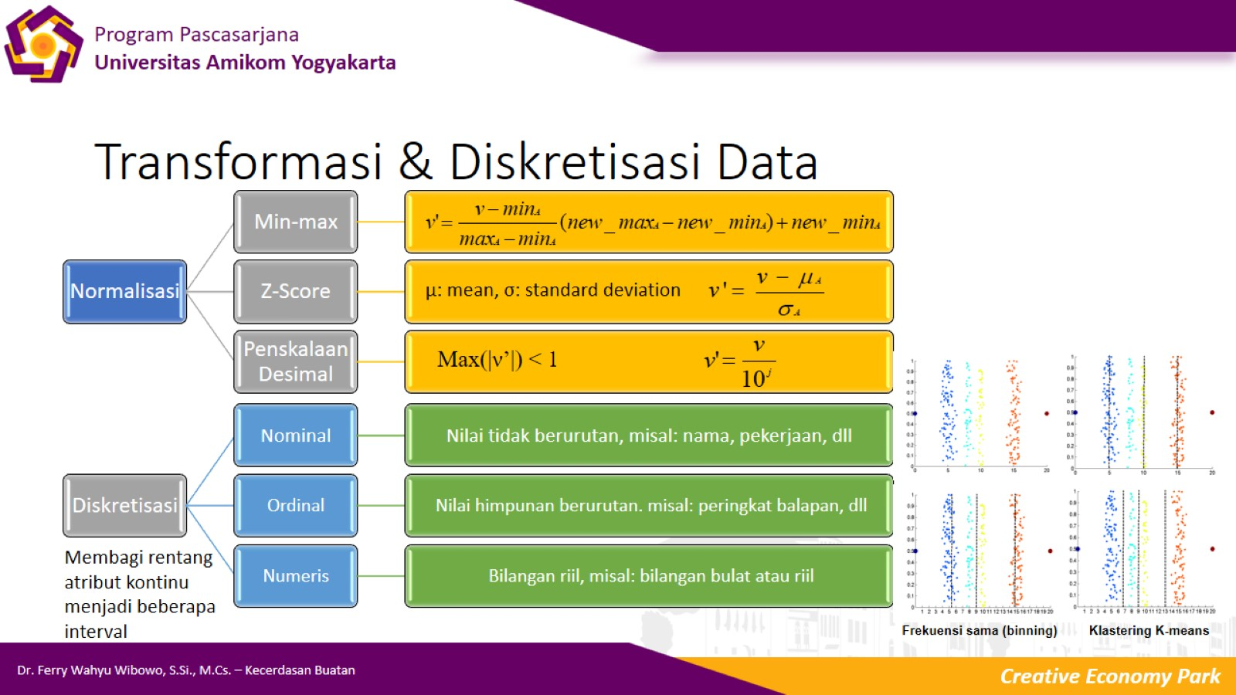
Transformasi & Diskretisasi Data

Slide 17

Terima Kasih

